Slide 1




Slide 2


Machine Learning Foundations & Classic Models
Os modelos mudam. As ferramentas evoluem. Mas quem entende Machine Learning domina a base que sustenta toda a revolução da IA moderna. Hoje começamos a construir esse fundamento.
MBA em AI Engineering & Multi Agents

Slide 3
Fundamentos em Machine Learning e Métricas de Avaliação, Modelos Clássicos e Séries Temporais, Reinforcement Learning, Redes Neurais, Backpropagation e Casos Práticos.
AI / ML / GenAI
Ahirton Lopes, PhD.

Slide 4



Ahirton Lopes, Eng., MSc., PhD.
Data & AI Senior Manager, Accenture
Professor de MBA e Corporate, FIAP + Alura
3x Google Developer Expert, AI
7x Most Valuable Professional, Microsoft Foundry @ Microsoft
LinkedIn Top Voice, Google Developers Advisory Board (gDAB) Member
Doutor em Engenharia Elétrica e Computação pela Universidade Presbiteriana Mackenzie (UPM)
Pesquisador em Machine e Deep Learning

Slide 5





Ferramentais
Ahirton Lopes @ahirtonlopes

Slide 6
Seção 1
Regressão Logística
O que é? Do que se alimenta? Como funciona?

Slide 7
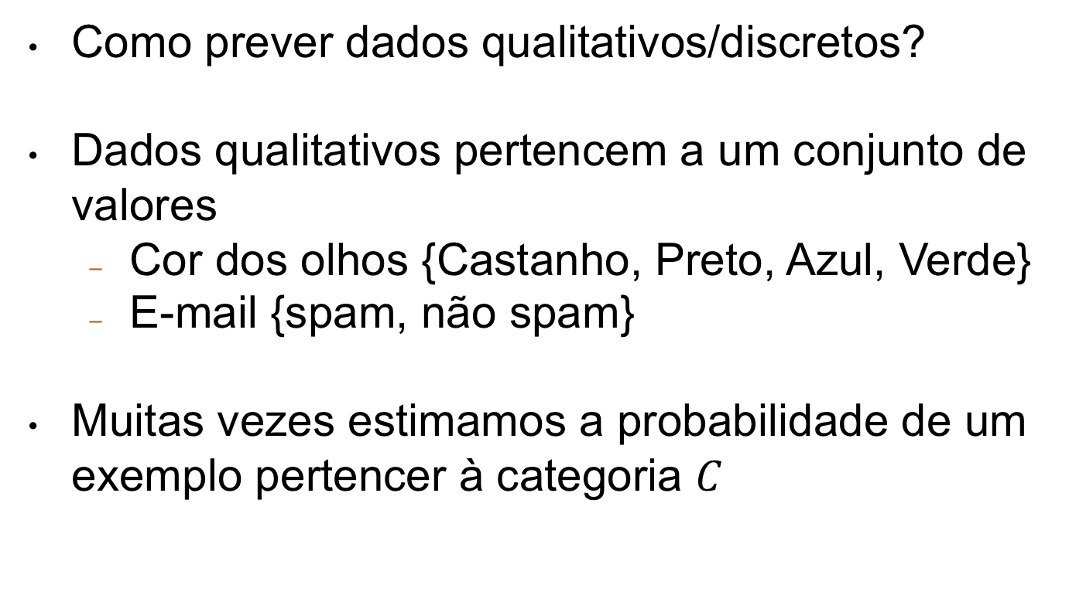
Classificação de Dados
Ahirton Lopes @ahirtonlopes

Slide 8
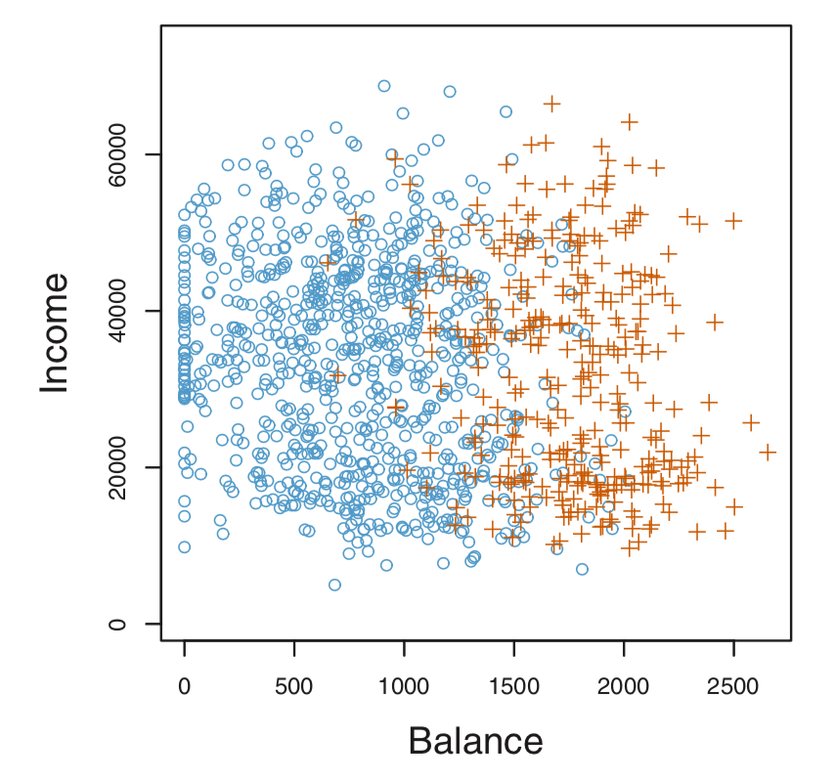
Classificação de Dados
Como classificar em arriscado ou não arriscado?
Renda
Saldo
Ahirton Lopes @ahirtonlopes

Slide 9
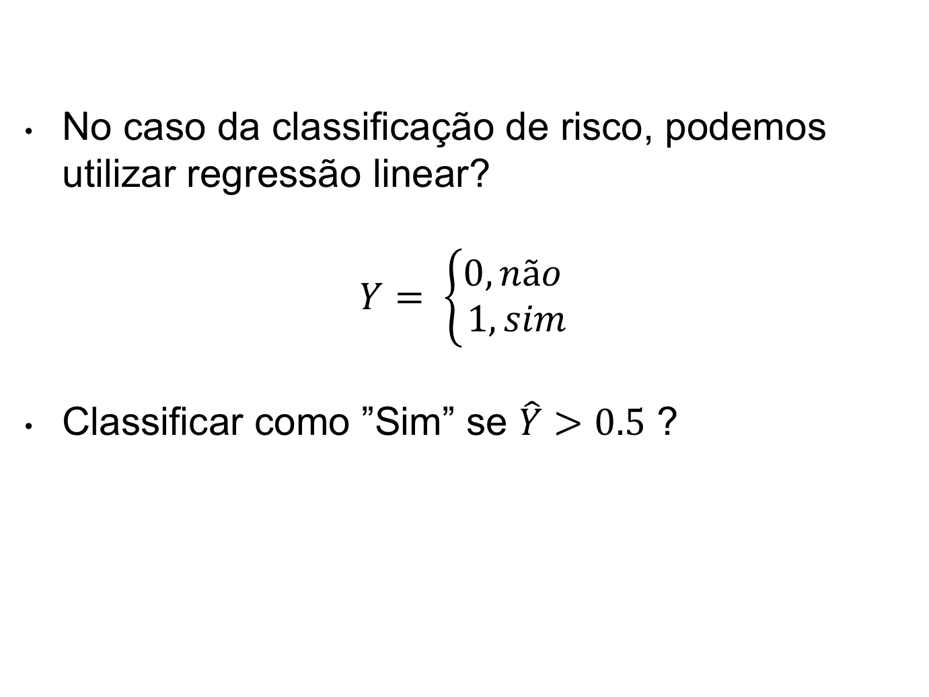
Classificação de Dados
Ahirton Lopes @ahirtonlopes

Slide 10
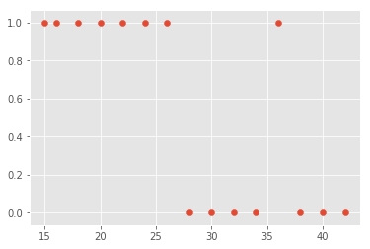
Regressão Logística
Podemos entender regressão logística como o análogo de regressão linear para problemas de classificação.
Considere o problema: no eixo y: 1 se a pessoa sofreu um acidente e 0 caso contrário. No eixo x, temos o tempo que ela passou na auto-escola.
Ahirton Lopes @ahirtonlopes

Slide 11
Regressão Logística
Podemos ver então que a maioria das pessoas que sofreram um acidente de carro passou pouco tempo na auto-escola.
Queremos algum modelo capaz de prever a probabilidade da pessoa sofrer um acidente com base no tempo que durou a auto-escola dela?
Ahirton Lopes @ahirtonlopes

Slide 12
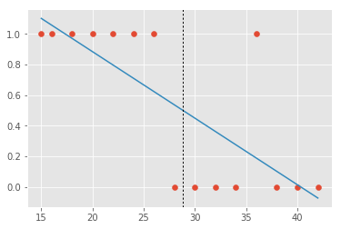
Regressão Logística
Uma forma ingênua de resolver esse problema é utilizar regressão linear. Como regressão linear produz como previsão um valor contínuo, nós podemos estabelecer algum limiar para as previsões.
Vamos supor que fixemos esse limiar em 0,5: pessoas cuja previsão de acidente for maior do que isso serão consideradas de alto risco.
Ahirton Lopes @ahirtonlopes

Slide 13
Regressão Logística
Nesse caso, utilizar regressão linear e estabelecer um limiar funcionaria muito bem!
Se colocássemos o nosso limiar em 0.5, preveríamos que todos à direita da curva pontilhada não sofreriam um acidente e erraríamos em apenas dois casos!
Ahirton Lopes @ahirtonlopes

Slide 14
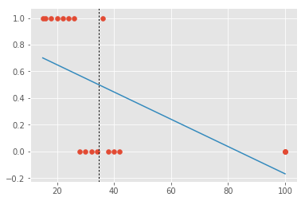
Regressão Logística
Mas, nesse caso não! Ao ter uma pessoa com 100h de aulas.
  Erraríamos 5 exemplos.
Ahirton Lopes @ahirtonlopes

Slide 15
Regressão Logística
Para resolver esses problemas, em vez de utilizar regressão linear, vamos utilizar a regressão logística sempre que nos depararmos com problemas de classificação.
Regressão logística nos fornecerá uma previsão sempre entre 0 e 1, de forma que possamos interpretar seus resultados como uma probabilidade válida.
Além disso, regressão logística não será influenciada por outliers que não fornecem muita informação nova, pois a atenção do algoritmo será concentrada na região de fronteira.
Ahirton Lopes @ahirtonlopes

Slide 16
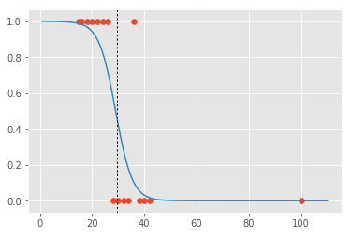
Regressão Logística
A intuição por trás de regressão logística é bastante simples: em vez de acharmos a reta que melhor se ajusta aos dados, vamos achar uma curva em formato de 'S' que melhor se ajusta aos dados:
Ahirton Lopes @ahirtonlopes

Slide 17
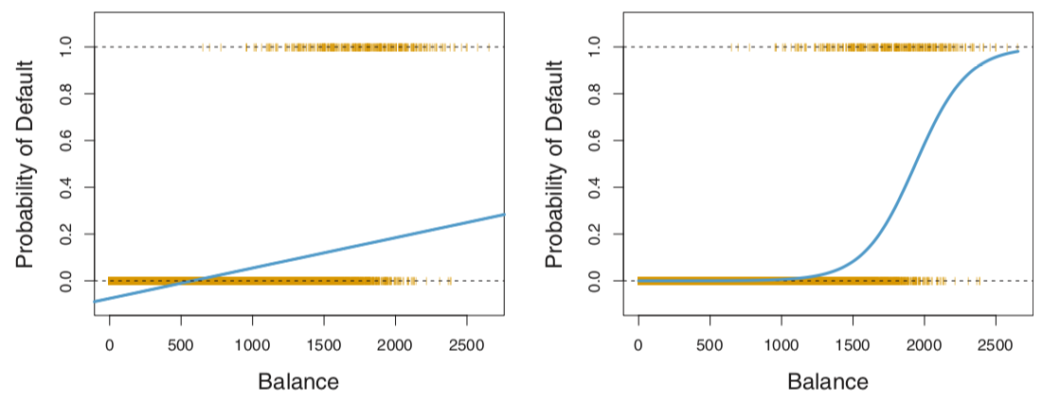
Regressão Logística
Regressão linear pode produzir valores menores que 0.0 e maiores que 1.0
Regressão Logística limita a saída entre 0.0 e 1.0
Probabilidade
Probabilidade
Saldo
Saldo
Ahirton Lopes @ahirtonlopes

Slide 18
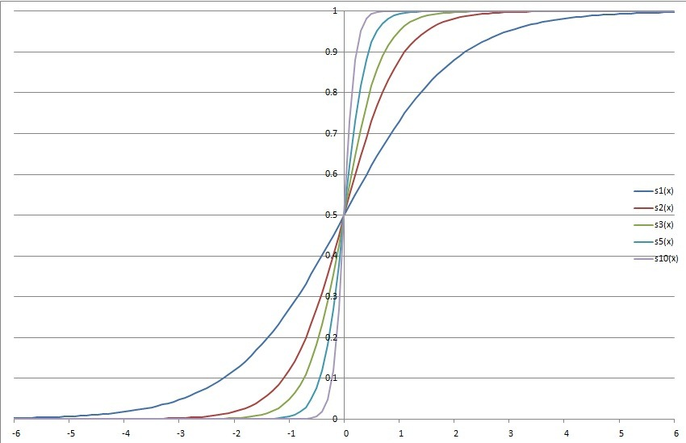
Regressão Logística
Para evitar valores fora do intervalo [0.0; 1.0], utilizamos uma função sigmoide ou logística
A função sigmoide pode assumir diferentes inclinações
Ahirton Lopes @ahirtonlopes

Slide 19
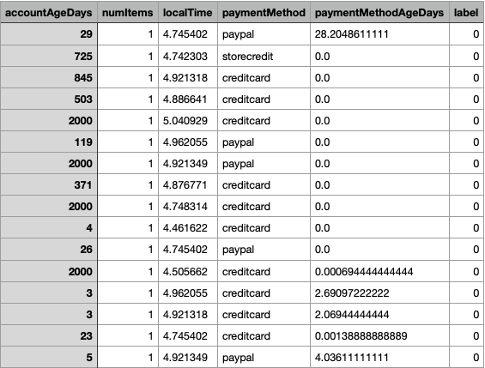

DINÂMICA
Demo 4 - Fraude em Cartão de Crédito
com Regressão Logística
Ahirton Lopes @ahirtonlopes

Slide 20
Seção 2
Aprendizado Não Supervisionado com K-Means
O que é? Do que se alimenta? Como funciona?

Slide 21

















Aprendizagem Supervisionada
25
20
Series1
15
Series2
10
5
0
0
5
10
15
20
25

Slide 22

Aprendizagem Supervisionada
25
20
Series1
15
Series2
10
5
0
0
5
10
15
20
25

Slide 23
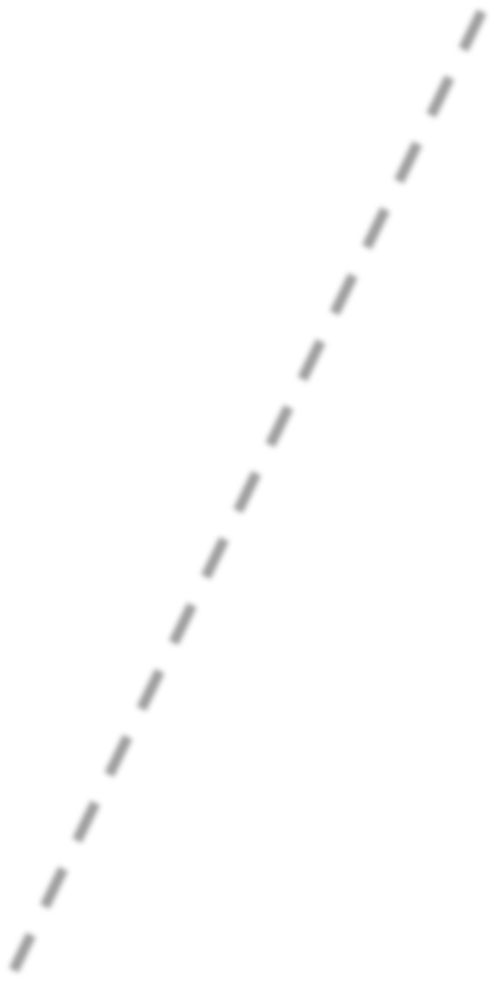
Aprendizagem Supervisionada
25
20
Series1
15
Series2
10
5
0
0
5
10
15
20
25

Slide 24

Aprendizagem Supervisionada
25
20
Series1
15
Series2
10
5
0
0
5
10
15
20
25

Slide 25
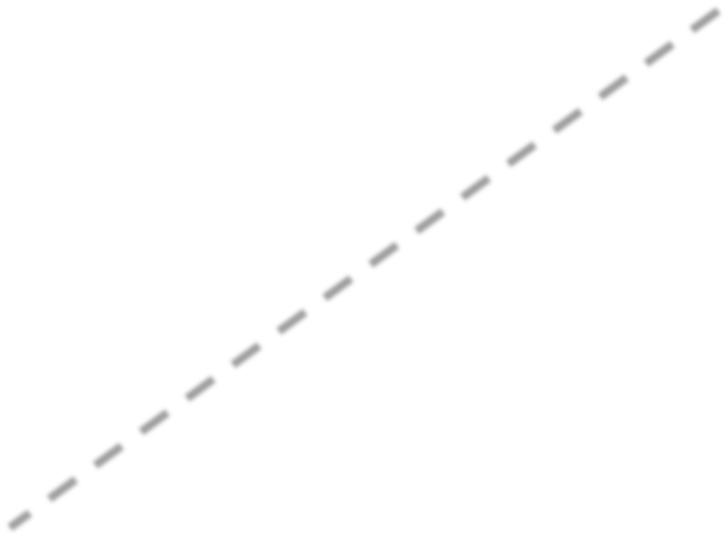
Aprendizagem Supervisionada
25
20
Series1
15
Series2
10
5
0
0
5
10
15
20
25

Slide 26

Aprendizagem Supervisionada
25
20
Series1
15
Series2
10
5
0
0
5
10
15
20
25

Slide 27










Aprendizagem Não Supervisionada
25
20
15
10
5
0
0
5
10
15
20
25

Slide 28






Aprendizagem Não Supervisionada
25
20
15
10
5
0
0
5
10
15
20
25

Slide 29






Aprendizagem Não Supervisionada
25
20
15
10
5
0
0
5
10
15
20
25

Slide 30






Aprendizagem Não Supervisionada
25
20
15
10
5
0
0
5
10
15
20
25

Slide 31
Aprendizagem Supervisionada
Árvore de Decisão: algoritmos ID3 e C4.5
Classificador Probabilístico:
algoritmos
Naive Bayes e Redes Bayesiana
Aprendizado Baseado em Exemplos: algoritmo dos K Vizinhos mais Próximos (K-NN)

Slide 32
Aprendizagem Supervisionada
Itens importantes durante o processo
  Diferentes tamanhos de arquivo
  Validação cruzada
  Classes desbalanceadas (e.g. detecção de fraudes)
  Matriz de confusão
  Escala e tipo dos atributos (discretização)

Slide 33
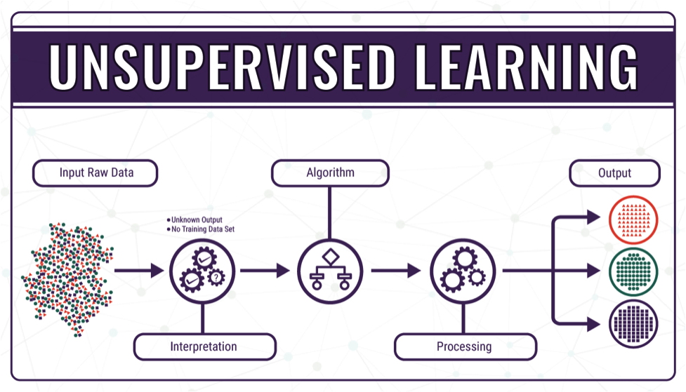
Aprendizagem Não Supervisionada

Slide 34
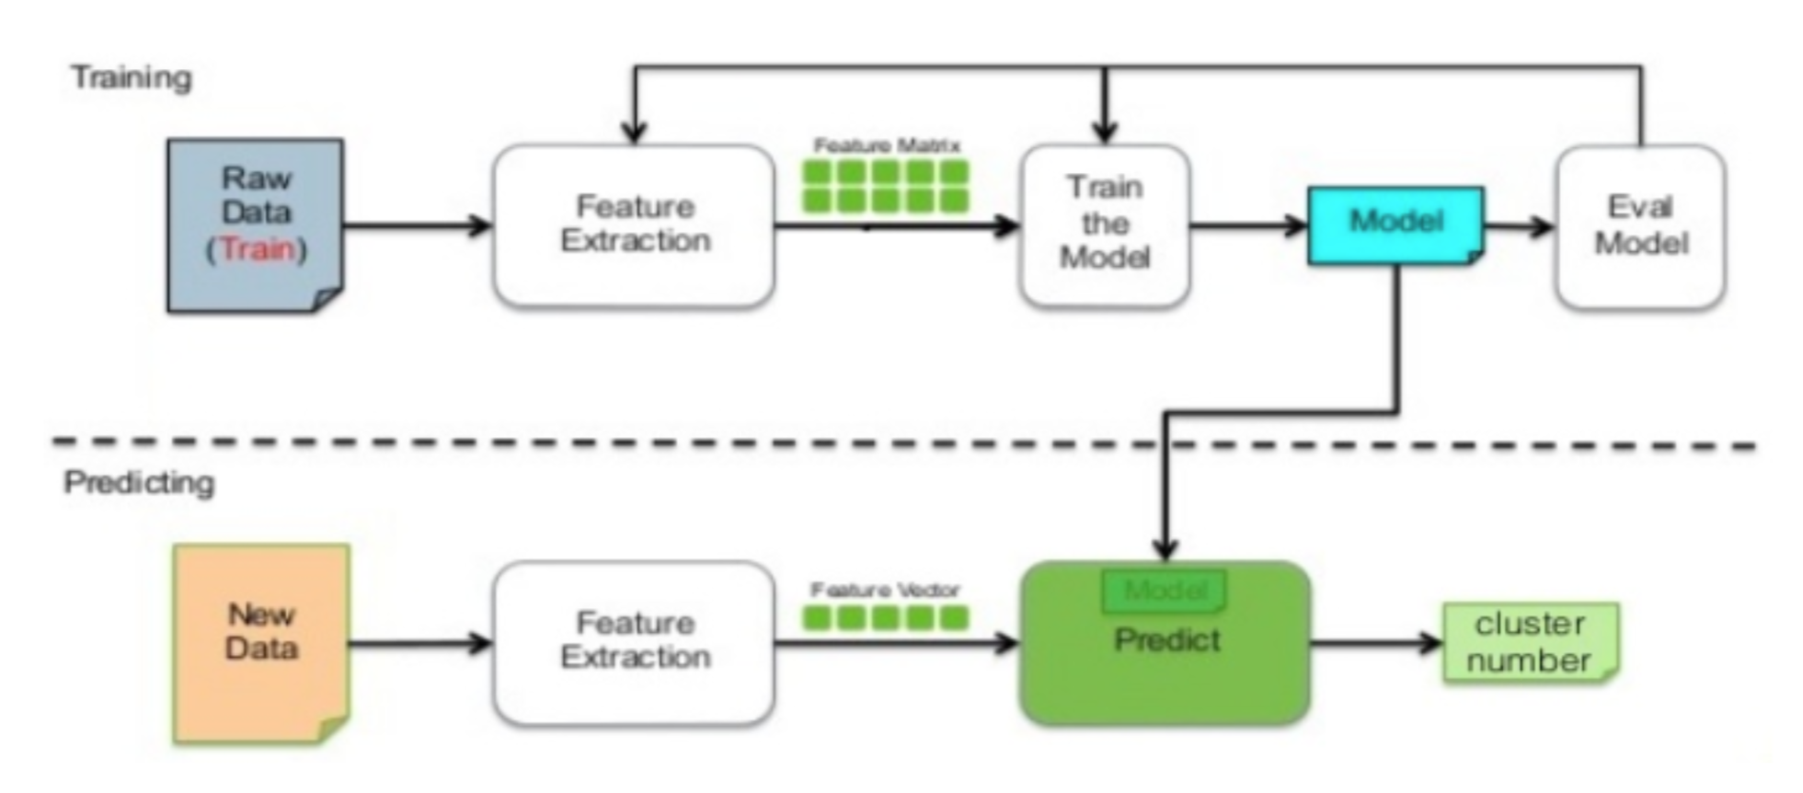
Aprendizagem Não Supervisionada

Slide 35
Aprendizagem Não Supervisionada
Duas Principais tarefas de Mineração de Dados
  Agrupamento
  Extração de Regras de Associação

Slide 36







Agrupamento - Clustering
Aprendizagem Não Supervisionada
Classificação vs. Agrupamento
Classiﬁcação: Aprendizado Supervisionado

Slide 37









Agrupamento - Clustering
Classificação vs. Agrupamento
Agrupamento: Aprendizado Não-­‐Supervisionado
Agrupamento não deve ser confundido com:
  Classiﬁcação Supervisionada
  Simples Segmentação
    Dividir clientes:
      ordem alfabética de nome ou sobrenome
  Resultados de uma consulta ao BD
    registros de clientes com renda entre R$3000 e R$5000

Slide 38

Agrupamento - Clustering
Muitos Métodos e Algoritmos com diferentes características:
  Dados Numéricos/Simbólicos
  Deterministicos/Probabilisticos
  Grupos sobrepostos/não-sobrepostos
d
d
e
e
a
c
a
j
c
j
h
_{k} h
b
k
f
b
f
i
_{g} i
g
Hierárquico/Particional
Top-down/Bottom-up

Slide 39
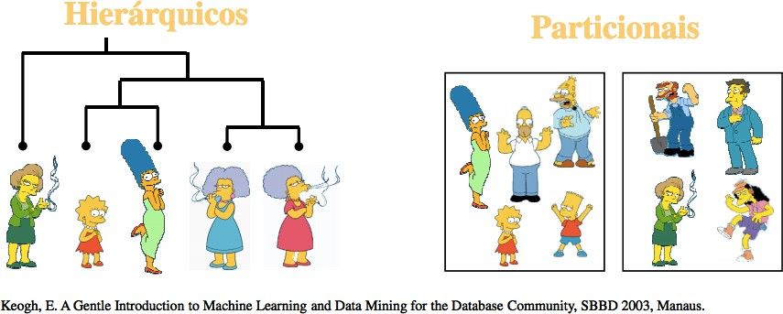
Agrupamento - Clustering

Slide 40
Agrupamento - Clustering
Como Avaliar um agrupamento?
  Inspeção Manual
  Benchmarking (quando se conhece os grupos)
  Qualidade dos Grupos
    Medidas de Distância
    Alta similaridade intra-grupos e baixa similaridade inter- grupos

Slide 41
Agrupamento - Clustering
Funções de Distância na abordagem Algébrica
  Atributos Numéricos:
    Distância Euclidiana
  Atributos Nominais:
    Simple Matching Approach
  Relevância dos Atributos
    Ponderação

Slide 42
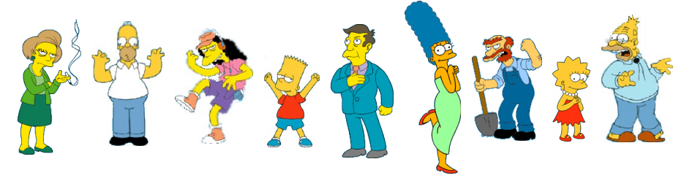
Algoritmo K-Means (K-Médias)
Novo exercício:
  Como poderíamos organizar, de maneira orgânica, os personagens a seguir?

Slide 43



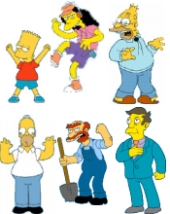
Algoritmo K-Means (K-Médias)
Não é uma tarefa simples, não é verdade?

Slide 44
Algoritmo K-Means (K-Médias)
Dados Numéricos
Defina (aleatoriamente) um número K de
“centroides”
Para cada instância, determine o centróide mais próximo e assinale seu grupo
Redefina os “centroides” pela média de cada grupo
Repita os passos 2 e 3 até a convergência

Slide 45




Algoritmo K-Means (K-Médias)
Passo 1
k₁
Y
Inicie com 3 centroides aleatórios
k₂
k₃
X

Slide 46









Algoritmo K-Means (K-Médias)
Passo 2
k₁
Y
Determine o centroide mais próximo de cada instância
k₂
k₃
X

Slide 47


Algoritmo K-Means (K-Médias)
Passo 3
k₁
k₁
Y
Mova cada centroide para a média de cada grupo
k₂
k₃
k₂
k₃
X

Slide 48
Algoritmo K-Means (K-Médias)
Passo 4 Redefina os centroides mais
próximos de cada instância
Y
k₁
Quais instâcias trocam de grupo?
k₃
k₂
X

Slide 49

Algoritmo K-Means (K-Médias)
Passo 4
k₁
Y
Estas 3 instâncias
k₃
k₂
X

Slide 50
Algoritmo K-Means (K-Médias)
Passo 4b
k₁
Y
re-calcule as médias dos grupos
k
3
k₂
X

Slide 51



Algoritmo K-Means (K-Médias)
Passo 5
k₁
Y
Mova cada centroide para a média de cada grupo
k₂
k₃
X

Slide 52
Algoritmo K-Means (K-Médias)
Características do K-Means
O resultado pode variar dependendo dos centroides iniciais;
Pode ficar preso em máximos/mínimos locais;
Pode-se repetir o processo com centroides iniciais diferentes para evitar os máximos/mínimos locais.

Slide 53
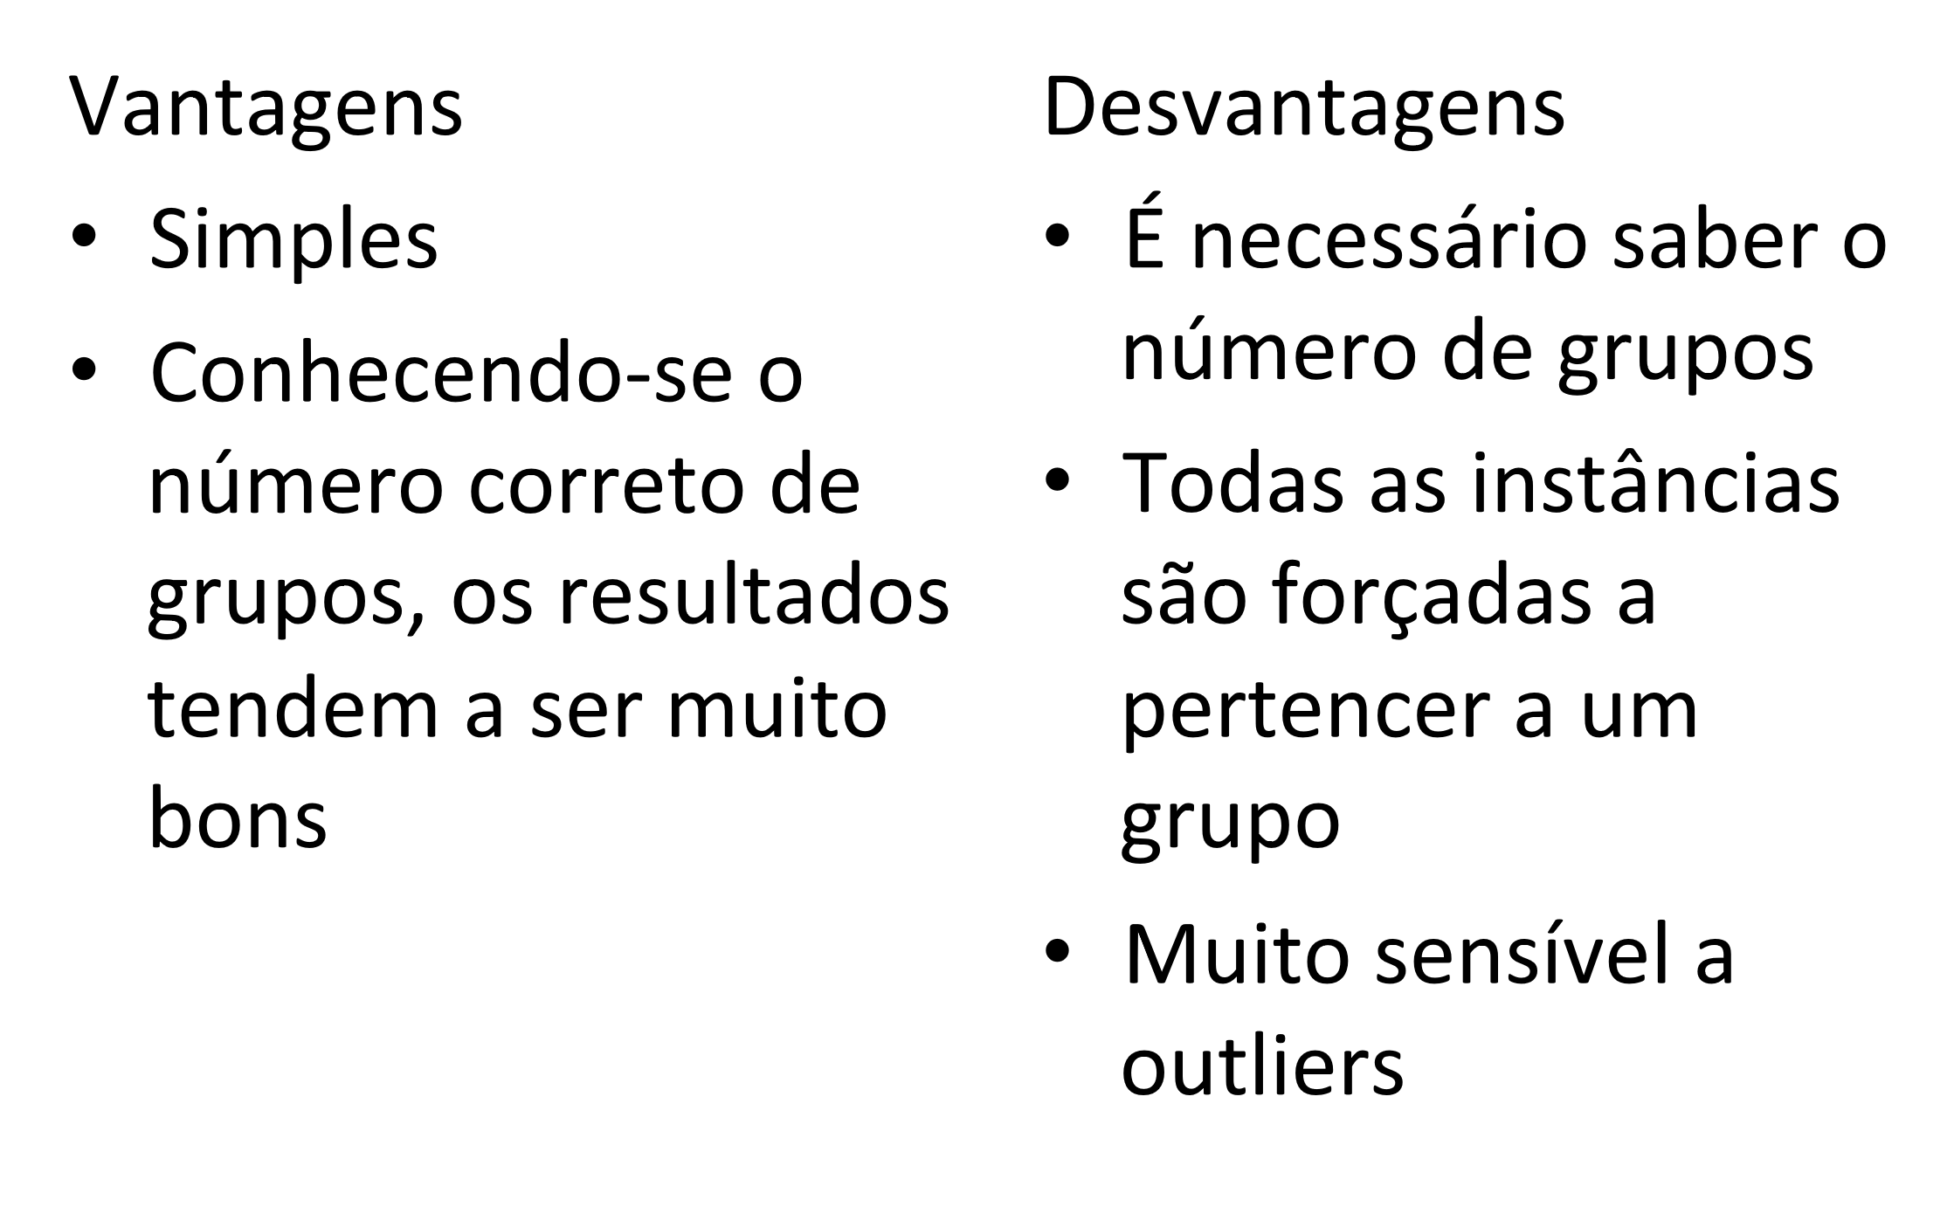
Algoritmo K-Means (K-Médias)

Slide 54
Algoritmo K-Medoids
K-medoids – utiliza a mediana e não a média
– Média de 1, 3, 5, 7, 9 é 5
– Média de 1, 3, 5, 7, 1009 é 105
– Mediana de 1, 3, 5, 7, 1009 é 5
– A mediana não é afetada por valores extremos (outliers)
Para grandes bases de dados pode-se utilizar amostragens

Slide 55
Agrupamento - K-Means
Itens importantes durante o processo
  Diferentes tamanhos de conjuntos de dados
  Como calcular a quantidade de grupos?
  Escala e tipo dos atributos (discretização)
  Validação cruzada
  Classes desbalanceadas
  Matriz de confusão

Slide 56
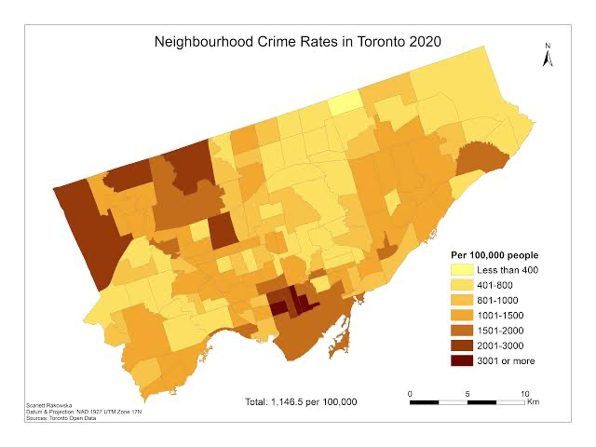

DINÂMICA
Demo 6 - Construindo uma análise de uma base de crimes via K-Means

Slide 57
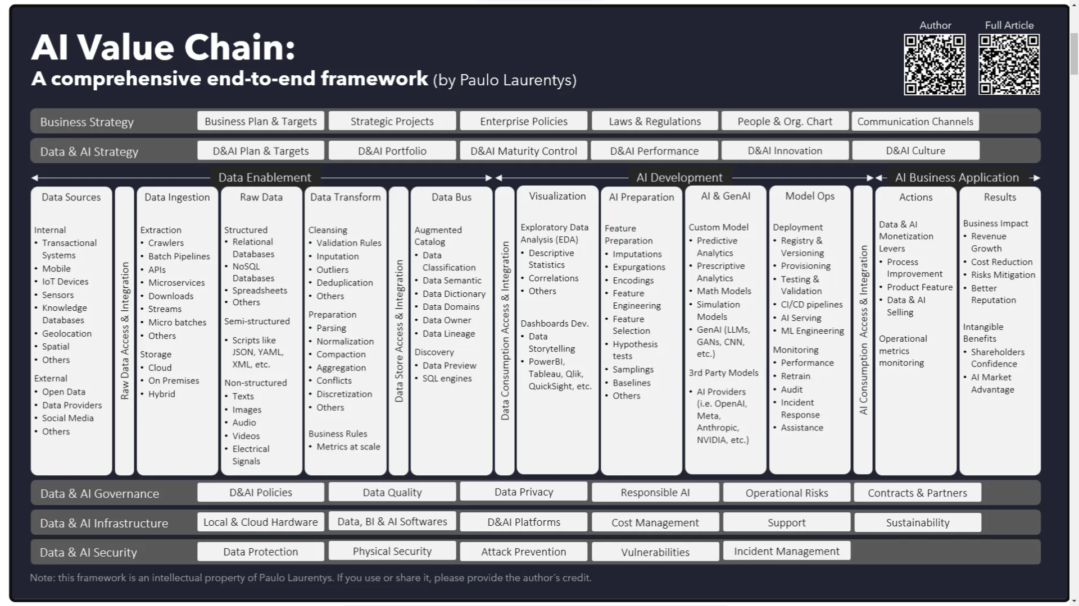

Slide 58
Dicas!
Experimente com responsabilidade:
Se torne
fluente em IA:
Seja dono
do output!
Experimente sem receios novas soluções de IA, investigando aplicações novas sempre que possível, sempre com atenção às questões de ética e responsabilidade.
Aprimore-se em assuntos como Engenharia de Prompts e reconheça os limites das diferentes técnicas e IAs.
Avalie criticamente, teste e aperfeiçoe sempre o código e a documentação gerados por IA – seu conhecimento como especialista de domínio ainda faz toda a diferença!
Ahirton Lopes @ahirtonlopes

Slide 59

“No one knows what the right algorithm is, but it gives us hope that if we can discover some crude approximation of whatever this algorithm is and implement it on a computer, that can help us make a lot of progress.”
Andrew Ng
(Stanford)
Ahirton Lopes @ahirtonlopes

Slide 60
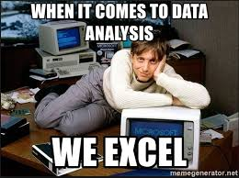
Não esquecem de avaliar a aula no nosso MBA survey!
Ahirton Lopes @ahirtonlopes

Slide 61









Ahirton.
Lopes
Data & AI Manager
profahirton.lopes@fiap.com.br
https://www.linkedin.com/in/ahirtonlopes
https://github.com/ahirtonlopes
https://x.com/ahirtonlopes
Ahirton Lopes, PhD. Ele/Dele
Senior Manager / Professor MBA

Slide 62


Copyright © 2026 | Prof. Dr. José Ahirton Batista Lopes Filho
Todos os direitos reservados. Reprodução ou divulgação total ou parcial deste documento, é expressamente proibido sem consentimento formal, por escrito, do professor/autor.

